Slide 1

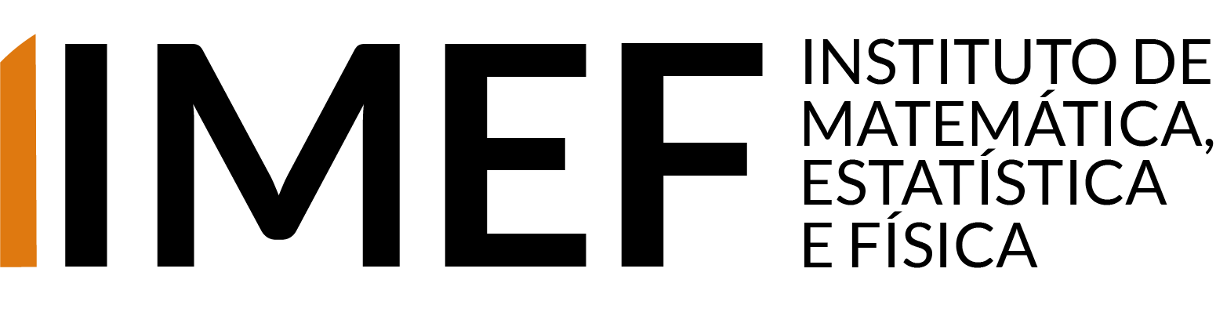
Problema Restrito de Três Corpos
Mecânica Clássica (01419)
Prof. Dr. Cristian Giovanny Bernal
Aluno: Cami Borges Sena (135414)

Slide 2
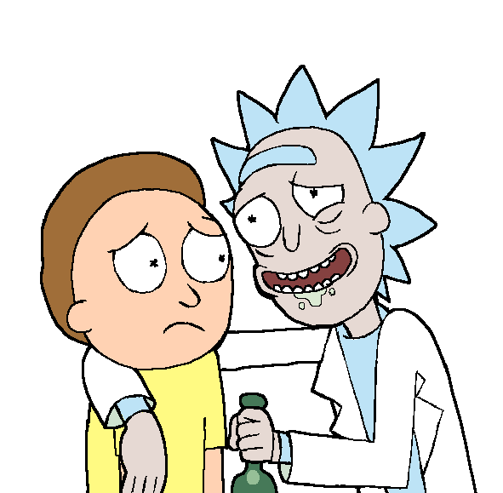
Índice
Introdução ao problema
Equações principais
Resultado
3.1. Resultados do Script
3.2. Gráficos animados
Referências
Tudo
planejado!

Slide 3
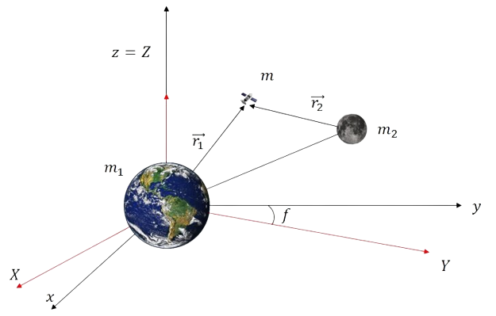
Introdução ao Problema
O problema dos três corpos (com força de atração Newtoniana) é o estudo do movimento de três corpos com massas arbitrárias, m₁, m₂, m₃, movendo-se exclusivamente devido à força de atração gravitacional Newtoniana entre cada par de corpos.
Figura (1): Representação do problema Satélite-Terra-Lua

Slide 4
Equações Principais
O problema envolve 18 equações diferenciais de primeira ordem, podendo ser reduzida a 6 equações através do uso de equações e cálculos de conservação, foi observado que não há quantidades de conservação suficientes para mais simplificações.
Porém, podemos olhar para um caso mais restrito para ter uma ideia geral do que observarmos como exemplos limitados.

Slide 5
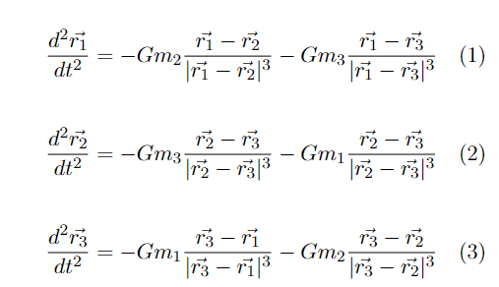
Equações Principais
A partir da lei gravitacional de Newton, conseguimos chegar às equações diferenciais (EDO) que vão descrever a interação dos corpos:
Onde G é a constante gravitacional, e ⃗r_{i} − ⃗r_{i} são os vetores posição e aceleração dos corpos.

Slide 6
Equações Principais
Para o problema restrito de três corpos, m₁ e m₂ são chamados de primárias e o que se busca é estudar o movimento do terceiro corpo, m₃.
Uma particularidade deste problema está no fato de que m₁ e m₂ >> m₃ , dito de forma geral, temos três restrições aplicadas ao problema:
1. m₃ é considerada nula.
2. As órbitas do primeiro e segundo corpo são círculos ao redor do centro de gravidade do sistema.
3. O terceiro corpo se move no plano orbital dos outros dois corpos.

Slide 7

Equações Principais
Para órbitas estáveis, sabemos que a energia total do sistema precisa se aproximar de zero, ou seja, a energia potencial gravitacional e energia cinética devem ter magnitudes muito próximas. Com isso, podemos encontrar a velocidade inicial para alcançar uma órbita estável relacionada com uma distância do planeta, com sua posição inicial.

Slide 8

Resultados
Um sistema dinâmico de três corpos não vai possuir soluções fechadas, e o caso restrito possibilita que calculemos algumas órbitas possíveis nessa interação, demais condições resultam em um sistemas caóticos.

Slide 9
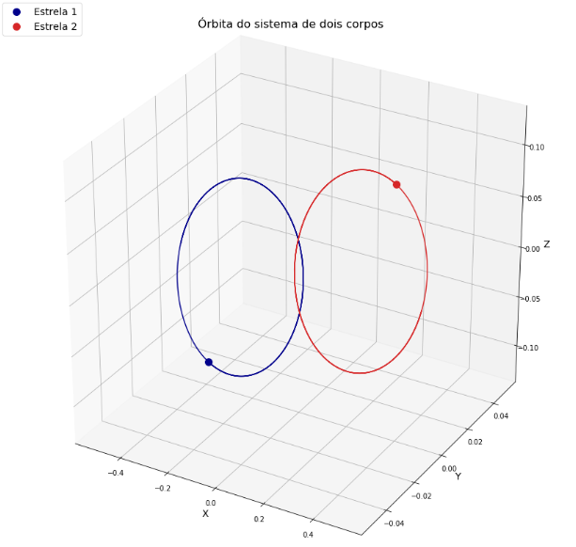
Resultados do Script
Problema de dois corpos, gráfico produzido em script python no Jupyter Notebook:
m₁: 10 (massa da estrela 1)
m₂: 10 (massa da estrela 2)
*30 períodos orbitais e 1000 pontos

Slide 10
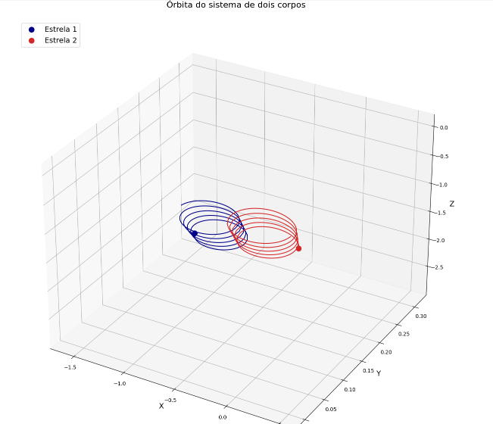
Resultados do Script
Problema de dois corpos, gráfico produzido em script python no Jupyter Notebook:
m₁: 1.0 (massa da estrela 1)
m₂: 0.907 (massa da estrela 2)
*8 períodos orbitais e 500 pontos

Slide 11
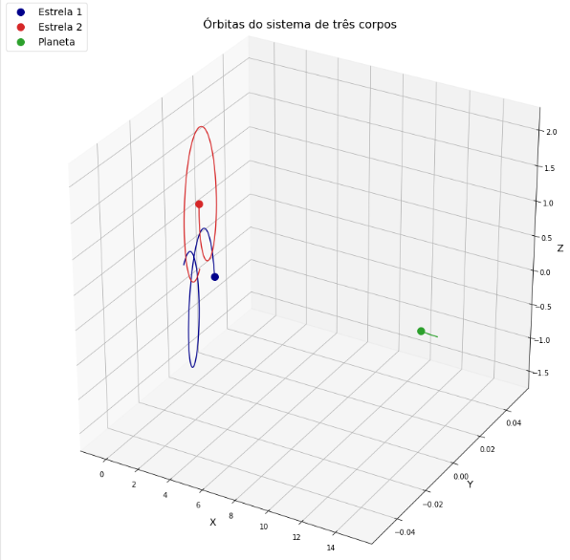
Resultados do Script
Problema de três corpos (com alteração no valor das massas), gráfico produzido em script python no Jupyter Notebook:
m₁: 1.0 (massa da estrela 1)
m₂: 1.0 (massa da estrela 2)
m₃: 1.2 (massa do Planeta)
*500 períodos orbitais e 1000 pontos

Slide 12
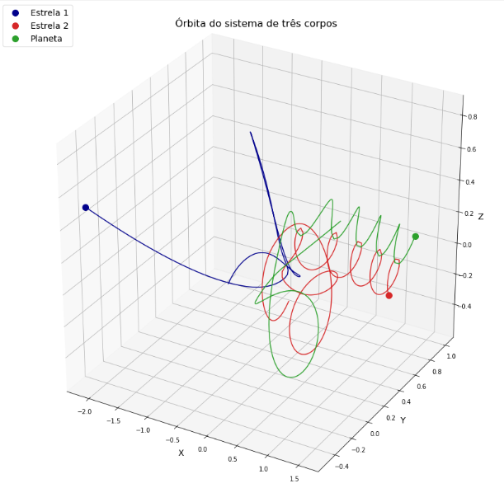
Resultados do Script
Problema de três corpos (com alteração no valor das massas), gráfico produzido em script python no Jupyter Notebook:
m₁: 1.1 (massa da estrela 1)
m₂: 0.907 (massa da estrela 2)
m₃: 1.0 (massa do Planeta)
*200 períodos orbitais e 500 pontos

Slide 13
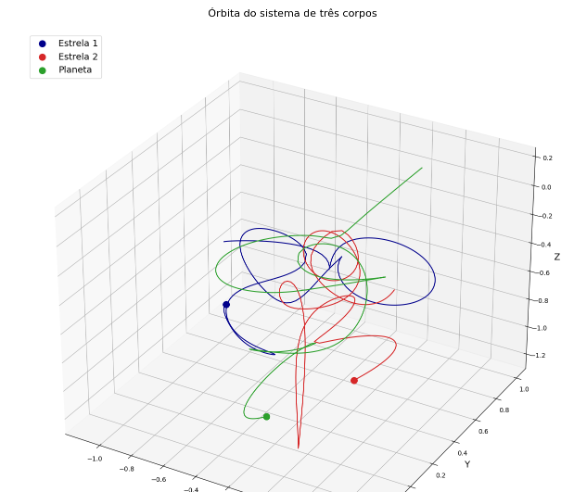
Resultados do Script
Problema de três corpos (com alteração no valor das massas), gráfico produzido em script python no Jupyter Notebook:
m₁: 1.1 (massa da estrela 1)
m₂: 0.907 (massa da estrela 2)
m₃: 1.0 (massa do Planeta)
*200 períodos orbitais e 500 pontos

Slide 14
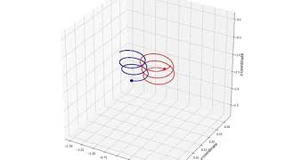
Gráficos animados

Slide 15
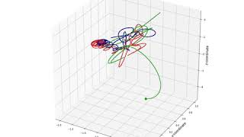
Gráficos animados

Slide 16
Referências
[1] V. Oliveira e I. Cruz, O problema dos três corpos, Projetos Novos Talentos em Matemática da Fundação Calouste Gulbenkian. Disponível em:<https://cmup.fc.up.pt/cmup/relatividade/3Corpos/3corpos.html > , acesso em maio. 2023.
[2]G. da Silva Macedo e A. J. R. Junior, Aplicação do problema restrito de três corpos no estudo do movimento de astros do sistema solar, Revista Brasileira de Ensino de Física (online) Vol 40 (2018). Disponível em:<https://www.scielo.br/j/rbef/a/ngrxHPwZ6bDbbhvPnnLQ8LL/?lang=pt > , acesso em maio. 2023.
[3] G. Deshmukh. Modelling the Three Body Problem in Classical Mechanics using Python. Disponível em:
<https://towardsdatascience.com/modelling-the-three-body-problem-in-classical-mechanics-using-python-9dc270ad7767>, acesso em maio. 2023

